Slide 1
Анализ мотивации педагогического коллектива к диагностической деятельности
О.А.Беляева, И.С.Линник
Педагоги-психологи

Slide 2
Уровень готовности к реализации диагностической деятельности

Slide 3
Характер мотивации педагогов

Slide 4
Преобладание внутренней мотивации над внешней

Slide 5
Факторы, влияющие на реализацию диагностической деятельности
стимулирующие
препятствующие
Наиболее весомые
1. Потребность в совершенствовании
Наименее весомые
11. Возможность получить признание
2. Пример коллег
3. Атмосфера сотрудничества в коллективе
10. Налаженная система методической работы
9. Система материального стимулирования
Наиболее весомые
1. Недостаток времени
Наименее весомые
11. Негативное отношение окружающих
2.Отсутствие возможности пройти обучение
3. Отсутствие методической литературы
10. Отсутствие оценки моей деятельности руководством и коллегами
9. Отсутствие интереса, собственная инерция

Slide 6
Преобладание стимулирующих факторов над препятствующими

Slide 7
Аспекты, требующие проработки в рамках темы «Диагностическая культура педагога» (по материалам опроса педагогического коллектива)
Готовность педагога
Теоретическая | Практическая | Продуктивная
Определение сферы компетентности педагога в использовании средств диагностики Этика диагностической работы (особо- представления результатов обучающимся и родителям) Определение основных направлений педагогической диагностики, необходимых для работы: педагога-предметника классного руководителя; - педагога, работающего на определенной ступени обучения ; - социального педагога | Этапы реализации диагностического исследования Требуемая частота проведения диагностических работ Отбор методик, соответствующих поставленным целям Способы обработки данных и представления результатов исследования Способы минимизации (исключения) субъективности в интерпретации результатов Отслеживание динамики индивидуального развития ребенка Способы оценки эффективности УВП в целом | Методика проведения диагностических работ в соответствии с современными требованиями Способы и критерии оценивания результатов учащихся в соответствии с требованиями ФГОС в рамках отдельных предметных областей Способы корректировки педагогической деятельности в зависимости от полученных в ходе диагностики результатов

Slide 8
Задачи рабочих групп в рамках педсовета
Определение зоны ответственности классного руководителя, социального педагога и психолога в организации мониторинга программы воспитания и социализации
Определение способов оценки личностных результатов на уровне
личности
класса
параллели
школы
Определение способов и сроков отслеживания динамики личностных результатов
Отбор методического инструментария

Slide 9
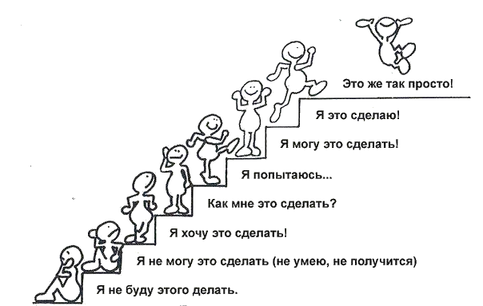
Успехов в совместной работе!

